Slide 1

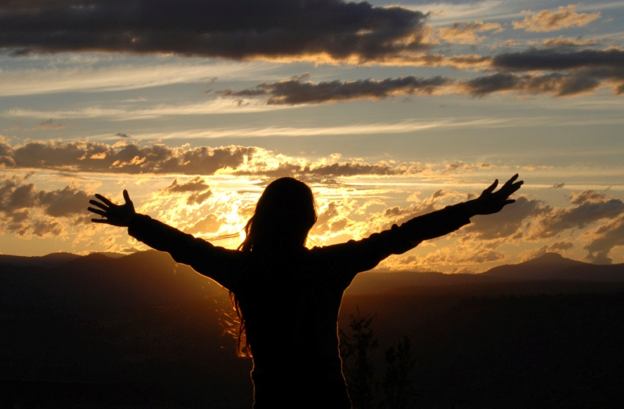

Verano 2015/Tema: Fe resistente: Cómo permanecer firmes en medio del sufrimiento
Sesión 6: Fe victoriosa
23 de agosto de 2015
(1 Pedro 5:6-11)
Iglesia Bíblica Bautista de Aguadilla
Estudios Bíblicos Lifeway ®

Slide 2
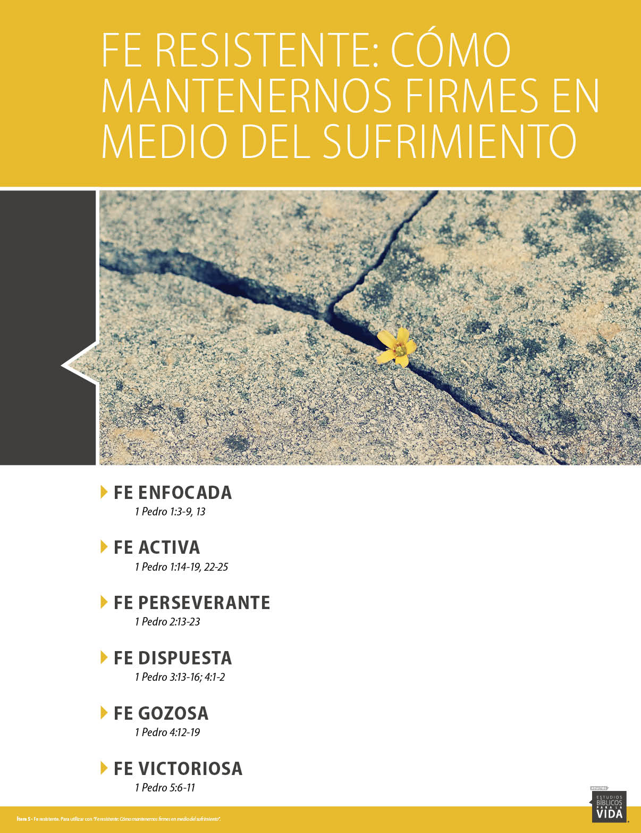


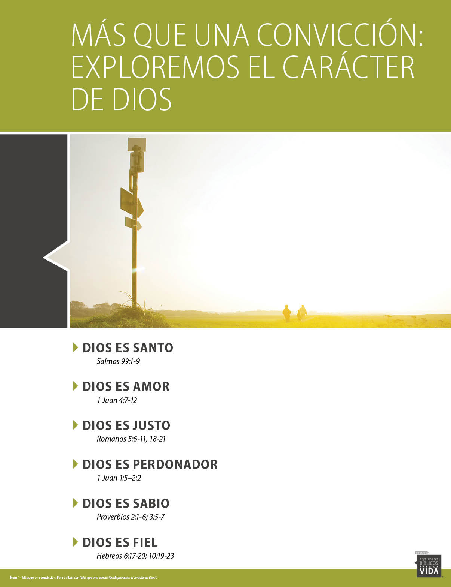

Slide 3

El asunto
Dios me fortalecerá y me restaurará.

Slide 4

Aplicación para mi vida
La sociedad aplaude a los que “se hacen solos”. Nos gustan las historias de esas personas que comenzaron con nada y gracias a su propia disciplina y determinación construyeron un imperio.
Pueden ser buenos ejemplos para los negocios, pero esto no se aplica a nuestra vida personal.

Slide 5
Aplicación para mi vida
Afortunadamente, cuando nos encontramos con dificultades y oposición, no estamos solos.
La Biblia nos muestra qué sucede cuando dejamos de lado la pretensión de hacernos a nosotros
mismos y en su lugar confiamos en Dios: allí es cuando obtenemos la victoria final.

Slide 6

Contexto
Al acercarse a la conclusión de su carta, Pedro supo que no podría pastorear a cada creyente en cada circunstancia que viviera.
Pero Dios había provisto
ancianos entre los creyentes. Pedro insta a estos experimentados cristianos a pastorear a los creyentes en las congregaciones locales, en medio de las tormentas.

Slide 7
Contexto
Estos seguidores de Cristo, en específico, debían someterse a Dios, echar la carga de la persecución que sufrían en Sus manos, estar alertas a los esfuerzos de Satanás por destruir su fe y resistir al diablo.
Hacer menos que esto sería permitir que la persecución les ganara.

Slide 8

Pasaje bíblico
1 Pedro 5:6-11

Slide 9
Pasaje bíblico
1 Pedro 5:6-7

Slide 10
1 Pedro 5:6-7
“Humillaos, pues, bajo la poderosa mano de Dios, para que él os exalte cuando fuere tiempo; echando toda vuestra ansiedad sobre él, porque él tiene cuidado de vosotros.”

Slide 11
1 Pedro 5:6-7
El cristiano, nunca siente resentimiento por las experiencias de su vida, ni se revela contra ellas, porque sabe que la poderosa mano de Dios está al timón de su vida.
El cristiano no tiene porque estar afanado y ansioso (Mateo 6:25-34).
Sabemos que Dios cuida de nosotros. (Barclay)

Slide 12
1 Pedro 5:6-7
“El que no escatimó ni a su propio Hijo, sino que lo entregó por todos nosotros, ¿cómo no nos dará con Él también todas las cosas?” (Romanos 8:32)

Slide 13
Pasaje bíblico
1 Pedro 5:8-9

Slide 14
1 Pedro 5:8-9
“Sed sobrios, y velad; porque vuestro adversario el diablo, como león rugiente, anda alrededor buscando a quien devorar; al cual resistid firmes en la fe, sabiendo que los mismos padecimientos se van cumpliendo en vuestros hermanos en todo el mundo.”

Slide 15
1 Pedro 5:8-9
Debemos ser sobrios y estar alerta.
Cromwell [ordenaba] a sus tropas: “¡Confiad en Dios, y mantened seca la pólvora!”
Pedro sabía lo difícil que es esta vigilancia (ver Mateo 26:38-46). (Barclay)

Slide 16
1 Pedro 5:8-9
El diablo siempre está acechando a ver a quién puede arruinar.
La fe de una persona debe ser como una muralla contra la que se estrellan en vano los ataques del diablo.
El diablo, como cualquier agresor, acaba por retirarse cuando se le resiste valientemente con el poder de Jesucristo. (Barclay)

Slide 17
Pasaje bíblico
1 Pedro 5:10-11

Slide 18
1 Pedro 5:10-11
“Mas el Dios de toda gracia, que nos llamó a su gloria eterna en Jesucristo, después que hayáis padecido un poco de tiempo, él mismo os perfeccione, afirme, fortalezca y establezca. A él sea la gloria y el imperio por los siglos de los siglos. Amén.”

Slide 19
1 Pedro 5:10-11
[Pedro] dice que, después que el cristiano ha pasado por el sufrimiento, Dios le restaura, establece, fortalece y afirma.
Perfeccione, restaure – kartarízein. Se usa corrientemente para arreglar una fractura; suplir lo que falta, arreglar lo que está roto.
El sufrimiento, si se acepta con humildad, confianza y amor, puede reparar las debilidades de carácter. (Barclay)

Slide 20
1 Pedro 5:10-11
Establezca - stêrizein. Hacer tan sólido como el granito.
El sufrimiento del cuerpo y el dolor del corazón hacen una de estas dos cosas a la persona: o le hacen colapsarse o le dejan con una solidez de carácter que no podría obtener de otra manera. (Barclay)

Slide 21
1 Pedro 5:10-11
Fortalezca- sthenûn. Llenar de fuerza.
Una vida sin esfuerza y sin disciplina inevitablemente se vuelve blandengue.
Hay algo doblemente precioso en una fe que ha salido victoriosa del dolor y de la aflicción y de la desilusión. (Barclay)

Slide 22
1 Pedro 5:10-11
Afirme- themeliûn. Echar el cimiento.
Cuando tenemos que enfrentarnos con la aflicción y el sufrimiento, ahondamos hasta el mismo lecho rocoso de la fe. (Barclay)

Slide 23

Recursos
  Barclay, William. Comentario al Nuevo Testamento, Vol. 14: Santiago y Pedro. Barcelona: Editorial CLIE, 1994.
  Floyd, Ronie. y David Francis, eds. Estudios Bíblicos para la Vida para Adultos, Primavera 2015, Vol. 1, Núm. 4. Nashville, TN: Lifeway Church Resources, 2015. 146-156.
  MacDonald, William. Comentario Bíblico de William MacDonald: Antiguo Testamento y Nuevo Testamento. Viladecavalls (Barcelona), España: Editorial CLIE, 2004. Print.
  Orth, Stanford. Estudios Bı́blicos ELA: Remando contra la corriente (1ra Pedro). Puebla, Pue., México: Ediciones Las Américas, A. C., 1991. Print.
  http://blog.lifeway.com/eblifewayadultos/
http://distantshores.org/resources/illustrations/sweet-publishing (imágenes bíblicas).
http://st-takla.org/Gallery/Bible/Illustrations.html (imágenes bíblicas).

Slide 24
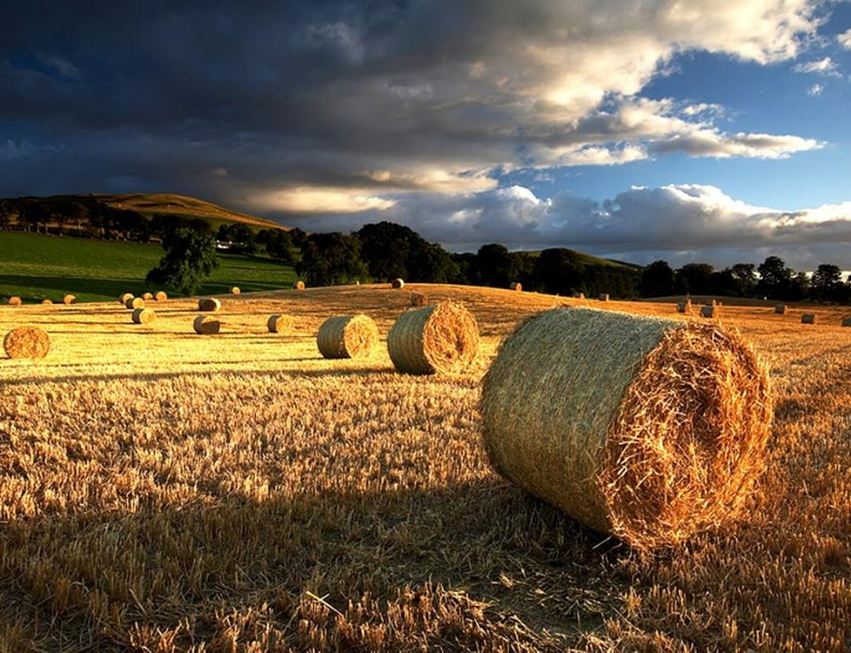
Próximo Estudio Dominical
Verano 2015/Tema: Fe resistente: Cómo permanecer firmes en medio del sufrimiento
Sesión Extra: Nuestra obra en la creación
30 de agosto de 2015
Leer y meditar en:
(Levítico 25:1-7)

Slide 25


